Slide 1
ARTIFICIAL INTELLIGENCE (AI)
PRAKTIKUM 9
Dosen Pengampu : Renovita Edelani S.ST., M.Tr.Kom
oleh : Dukhaan Kamimpangan
2 D4 IT A
3122600003

Slide 2
01.
Menampilkan dataset sport.csv

Slide 3
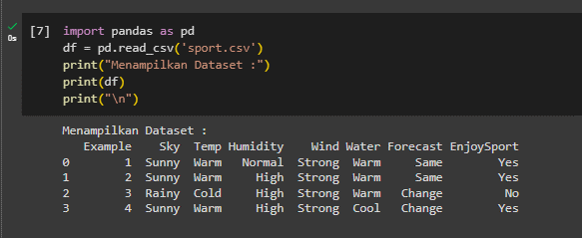
Menampilkan dataset sport.csv
Analisis : Code Python di atas digunakan untuk membaca dataset dari file CSV bernama "sport.csv" dan menampilkan isi dari dataset tersebut ke konsol. Dataset ditampilkan dalam bentuk dataframe, yaitu struktur data yang mudah dibaca dan dipahami. Berikut adalah Source Code dari Program : https://pastebin.com/tFE5rUda

Slide 4
02.
Menampilkan data training

Slide 5
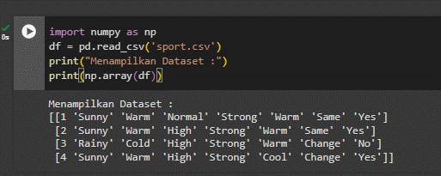
Menampilkan datatraining
Analisis : Code Python di atas digunakan untuk membaca dataset dari file CSV bernama "sport.csv", mengonversi data menjadi array NumPy, dan kemudian menampilkan array tersebut ke konsol. Array NumPy lebih efisien untuk menyimpan dan melakukan operasi pada data numerik dibandingkan dengan dataframe Pandas. Berikut adalah Source Code dari Program : https://pastebin.com/KSMucYt4

Slide 6
03.
Menentukan target dari dataset

Slide 7
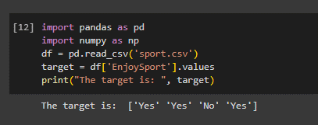
Menentukan target dari dataset
Analisis : Code Python ini dieksekusi dengan asumsi bahwa file CSV yang dibaca memiliki kolom bernama "EnjoySport". Code ini mengekstrak kolom tersebut ke dalam array NumPy dan kemudian menampilkan isinya ke konsol. Berikut adalah Source Code dari Program : https://pastebin.com/A8mcvrB7

Slide 8
04.
Algoritma find-s

Slide 9
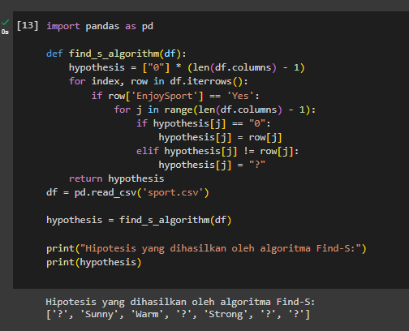
Algoritma find s mencari hipotesa
Analisis : Code ini menggunakan algoritma Find-S untuk menemukan hipotesis berdasarkan dataset yang dimuat dari file CSV. Hipotesis yang dihasilkan mewakili karakteristik yang paling mungkin dimiliki oleh semua contoh positif (baris dengan nilai 'Yes' pada kolom 'EnjoySport') di dalam dataset. Berikut adalah Source Code dari Program : https://pastebin.com/LtpCX6fB

Slide 10
05.
Membuat datatest

Slide 11
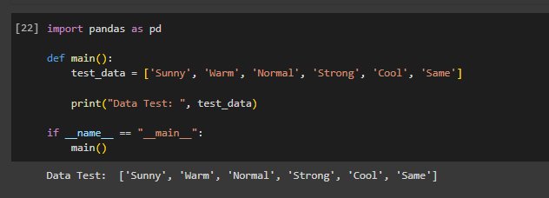
Membuat datatest
Analisis : Code ini mendefinisikan sebuah fungsi bernama main() yang mencetak data percobaan berupa list ke konsol. Fungsi ini hanya dijalankan ketika script dieksekusi secara langsung, bukan ketika diimpor sebagai modul. Berikut adalah Source Code dari Program : https://pastebin.com/V9wTREA2

Slide 12
06.
Perbandingan antara datatest dengan hipotesa

Slide 13
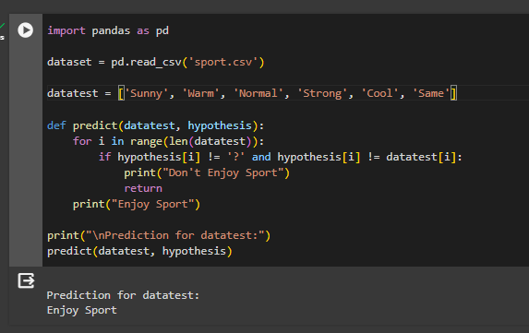
Perbandingan antara datatest dengan hipotesa
Analisis : Code ini menggunakan data percobaan dan hipotesis yang sudah ada untuk memprediksi apakah seseorang akan menikmati olahraga atau tidak. Prediksi dibuat berdasarkan kecocokan antara data percobaan dengan hipotesis. Perlu dicatat bahwa keakuratan prediksi bergantung pada kualitas hipotesis yang digunakan. Berikut adalah Source Code dari Program : https://pastebin.com/HB3JBhPu

Slide 14
07.
Perubahan datatest

Slide 15
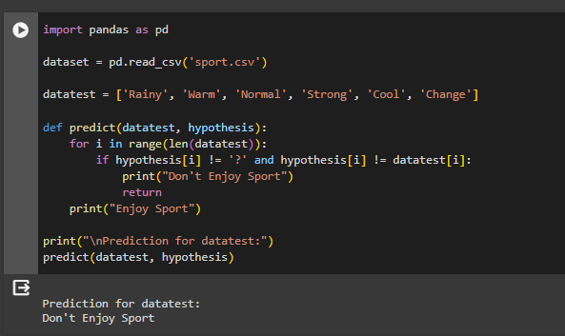
Perbandingan antara datatest dengan hipotesa
Analisis : Code ini mencoba memprediksi apakah seseorang akan menikmati olahraga berdasarkan data percobaan baru dan hipotesis yang sudah ada. Namun, keakuratan prediksi diragukan karena adanya kondisi cuaca baru yang mungkin tidak terdefinisikan dalam hipotesis. Berikut adalah Source Code dari Program : https://pastebin.com/K9QM3gdU

Slide 16

Terimakasih

